Slide 2


2016년
5기
정보통신기기과
최초
MDP
모든 조 서버(DB) 구축
네트워크 구축

Slide 3

2017년
6기
정보통신기기과
최초
MDP
AI(딥러닝) 도입 성공
서버 그룹화 성공
웹페이지 단일화 성공
IoT 완성

Slide 4


2018년
7기
정보통신기기과
최초
MDP
작품간 연동 성공
어플 단일화 성공
Smart City 구축

Slide 5

2019년
8기
정보통신기기과
최초
MDP
서버간 연동 성공
클라우드 서비스 성공
데이터 시각화 성공
Smart City
시작

Slide 6
Car
School
Mart
Pet
SMART
CITY
Road
Smart City
Library
Fitness
Home

Slide 7
SMART
CITY
그 위대한 여정
플랫폼으로 만나다

Slide 8

네트워크 & 정보통신

Slide 9
새로움
즐거움
전문성

Slide 10

새로움
즐거움
전문성
Notes:
새로움

Slide 11

즐거움
새로움
전문성
Notes:
즐거움

Slide 12

전문성
새로움
즐거움
Notes:
전문성

Slide 13

새로움
즐거움
전문성
Notes:
이 모두를 갖춘

Slide 14
프로젝트
새로움
즐거움
전문성

Slide 15
프로젝트
새로움
즐거움
전문성
Notes:
프로젝트를 소개합니다

Slide 16

스마트 펫
밥 줘, 시바.
프로젝트
INDEX
정보통신 | 프로젝트
허성진 : : 문은서
윤수화 : : 정성운
Notes:
정보통신과의 스마트 펫 프로젝트
밥 줘 시바! 발표를 시작하겠습니다.

Slide 17
INDEX
Notes:
목차입니다.

Slide 18
INDEX
WHY ?
WHAT ?
HOW ?
WHO ?

Slide 19
INDEX
WHY ?
WHAT ?
HOW ?
WHO ?

Slide 20
INDEX
WHY ?
왜 만들었을까?
WHAT ?
HOW ?
WHO ?
Notes:
왜

Slide 21
INDEX
WHY ?
왜 만들었을까?
WHAT ?
HOW ?
WHO ?

Slide 22
INDEX
WHY ?
왜 만들었을까?
WHAT ?
무엇을 만들었을까?
HOW ?
WHO ?
Notes:
무엇을

Slide 23
INDEX
WHY ?
왜 만들었을까?
WHAT ?
무엇을 만들었을까?
HOW ?
WHO ?

Slide 24
INDEX
WHY ?
왜 만들었을까?
WHAT ?
무엇을 만들었을까?
HOW ?
어떻게 만들었을까?
WHO ?
Notes:
어떻게

Slide 25
INDEX
WHY ?
왜 만들었을까?
WHAT ?
무엇을 만들었을까?
HOW ?
어떻게 만들었을까?
WHO ?

Slide 26
INDEX
WHY ?
왜 만들었을까?
WHAT ?
무엇을 만들었을까?
HOW ?
어떻게 만들었을까?
WHO ?
누구와 만들었을까?
Notes:
누구와 만들었을지 차례로 소개하겠습니다.

Slide 27
WHY?
Notes:
Why?

Slide 28
WHY?

Slide 29
올해
정보통신과
프로젝트 작품
?
주제는
Notes:
올해 정보통신과 프로젝트 작품 주제는

Slide 30
Smart City
Notes:
스마트 시티입니다.

Slide 31

사람을
위하다
|
Notes:
사람을 위하는 ICT기술을 만드는 것이
스마트 시티 주제의 핵심입니다.

Slide 32
Solution
문제 해결
솔루션
Platform
다양한 서비스
플랫폼
Notes:
생활 속 문제를 해결하기 위한 솔루션을 제시하고

Slide 33

새로운 방식의
인공지능(Pytorch)을 활용하여
자동으로 사료를 던져주는
스마트 펫 플랫폼을
만들기로 하다.
Notes:
인공지능을 활용해 자동으로 사료를 던져주는 스마트 펫 플랫폼을 만들기로 하였습니다.

Slide 34


귀여워서 그런거 아니야?
왜?
분리불안.
Notes:
왜 스마트 펫 플랫폼을 생각하게 됐을까요?

Slide 35
분리불안.
Notes:
그것은 바로 반려견의 분리불안 때문인데요.

Slide 36

분리불안.

Slide 37
빙빙 돌아다니고 반복적으로 긁고, 땅을 파고
배변 장소가 아닌 곳에서 배변을 하고
침을 흘리거나 헥헥거리기도 하고
문이나 창문 주변에서 물건을 물어 뜯거나
찢으면서 탈출을 시도하기도 하고
강아지 분리불안이 견주에게 심한 애착과
의존도를 지닌 강아지가 혼자 남겨졌을 때 과도한
스트레스를 받는 것인데…
해결방법
없을까?
반려견 의 증상들
분리불안.
Notes:
반려견은 애착관계에 있는 반려인과 떨어져 있을 경우 침의 과다분비, 식욕상실, 요지부동 등 분리불안의 증상을 보이게 됩니다.

Slide 38
해결방법
없을까?
Notes:
그렇다면 이 분리불안의 해결방법은 없는 것일까요?

Slide 39

해결방법
없을까?
놀이

Slide 40
놀이
해결방법
없을까?
Notes:
치료법은 강아지가 혼자 있는 것을 즐길 수 있도록 하는데 초점이 맞춰진다.

Slide 41

강아지들이
혼자 있을 때를 책임지자

Slide 42
강아지들이
혼자 있을 때를 책임지자

Slide 43
WHAT?
Notes:
What?

Slide 44
WHAT?

Slide 45
ㅅ
시
십
시바
시바
시바 ㅈ
시바 자
시바 잘
시바 잘 ㅈ
시바 잘 지
시바 잘 진
시바 잘 지내
시바 잘 지냊
시바 잘 지내지
시바 잘 지내지?
Notes:
시바 잘 지내지?

Slide 46
시바 잘 지내지?
ㅅ
시
십
시바
시바
시바 ㄱ
시바 가
시바 간
시바 간ㅅ
시바 간시
시바 간식
시바 간식 ㅁ
시바 간식 머
시바 간식 먹
시바 간식 먹ㅇ
시바 간식 먹어
시바 간식 먹어!
Notes:
시바 간식 먹어

Slide 47
시바 잘 지내지?
시바 간식 먹어!
ㅅ
시
십
시바
시바
시바 ㄱ
시바 가
시바 간
시바 간ㅅ
시바 간시
시바 간식
시바 간식
시바 간식 ㅁ
시바 간식 머
시바 간식 먹
시바 간식 먹ㅇ
시바 간식 먹어
시바 간식 먹었
시바 간식 먹었ㄴ
시바 간식 먹었나
시바 간식 먹었나?
Notes:
시바 간식 먹었나?

Slide 48
시바 잘 지내지?
시바 간식 먹어!
시바 간식 먹었나?
시바 간식 필요해?
시바 간식 필요해
시바 간식 필요
시바 간식 필욯
시바 간식 필
시바 간식 필ㅇ
시바 간식 피
시바 간식
시바 간식
시바 간식 ㅍ
시바 간시
시바 ㄱ
시바 가
시바 간
시바 간ㅅ
ㅅ
시
십
시바
시바
Notes:
시바 간식 필요해?

Slide 49


시바 잘 지내지?
시바 간식 먹어!
시바 간식 먹었나?
시바 간식 필요해?
반려견 걱정, 기능 으로 담다

Slide 50
시바 잘 지내지?
시바 간식 먹어!
시바 간식 먹었나?
시바 간식 필요해?
반려견 걱정, 기능 으로 담다
Notes:
반려견의 걱정들을 기능으로 담아보았습니다.

Slide 51
시바 잘 지내지?
시바 간식 먹어!
시바 간식 먹었나?
시바 간식 필요해?
WEB
본체
APP

Slide 52


시바 잘 지내지?
시바 간식 먹어!
시바 간식 먹었나?
시바 간식 필요해?
CCTV 기능
본체
WEB
APP
웹캠 촬영
(Mjpg–Streamer 사용)
Notes:
본체에서는 mjpg-streamer을 사용하여 반려견의 모습을 지켜볼 수 있으며

Slide 53

시바 잘 지내지?
시바 간식 먹어!
시바 간식 먹었나?
시바 간식 필요해?
CCTV 기능
WEB
APP
본체
실시간 스트리밍
(Mjpg–Streamer 사용)
Notes:
실시간으로 web에서 스트리밍이 가능합니다.

Slide 54
시바 잘 지내지?
시바 간식 먹어!
시바 간식 먹었나?
시바 간식 필요해?
CCTV 기능
APP
본체
WEB
스트리밍 + 회전
(Mjpg–Streamer 사용)
Notes:
App을 통해 본체를 회전시키며 반려견을 지켜볼 수 있습니다.

Slide 55



시바 잘 지내지?
시바 간식 먹어!
시바 간식 먹었나?
시바 간식 필요해?
CCTV 기능
간식 슈팅 기능
수동
자동(AI)
수동 슈팅 버튼
원하는 방향 간식 슈팅
(투석기 원리 이용)
Notes:
app을 통해 슈팅 버튼을 누르면 원하는 방향으로 간식을 던질 수 있습니다.

Slide 56

시바 잘 지내지?
시바 간식 먹어!
시바 간식 먹었나?
시바 간식 필요해?
CCTV 기능
간식 슈팅 기능
수동
자동(AI)
수동 슈팅 버튼
원하는 방향 간식 슈팅
(투석기 원리 이용)

Slide 57

시바 잘 지내지?
시바 간식 먹어!
시바 간식 먹었나?
시바 간식 필요해?
CCTV 기능
간식 슈팅 기능
수동
자동(AI)
수동 슈팅 버튼
원하는 방향 간식 슈팅
(투석기 원리 이용)
Notes:
간식을 던지는 방법은 투석기의 원리를 이용하였습니다.

Slide 58

시바 잘 지내지?
시바 간식 먹어!
시바 간식 먹었나?
시바 간식 필요해?
CCTV 기능
간식 슈팅 기능
자동(AI)
수동
자동 모드 버튼
A
AI 간식 자동 슈팅
(Pytorch 이용)

Slide 59
시바 잘 지내지?
시바 간식 먹어!
시바 간식 먹었나?
시바 간식 필요해?
CCTV 기능
간식 슈팅 기능
자동(AI)
수동
Person
Dog
Auto Mode
자동 모드 버튼
A
AI 간식 자동 슈팅
(Pytorch 이용)
Notes:
자동 모드 버튼을 누를 경우 pytorch를 사용해 강아지 인식을 하여 강아지가 있을 경우 간식을 던지게 되고 이 과정이 세번 반복하게 됩니다.

Slide 60
시바 잘 지내지?
시바 간식 먹어!
시바 간식 먹었나?
시바 간식 필요해?
CCTV 기능
간식 슈팅 기능
자동(AI)
수동
Person
Auto Mode
Dog
자동 모드 버튼
A
AI 간식 자동 슈팅
(Pytorch 이용)

Slide 61
시바 잘 지내지?
시바 간식 먹어!
시바 간식 먹었나?
시바 간식 필요해?
CCTV 기능
간식 슈팅 기능
간식 제공 기록
DB
간식 제공 DB 저장
(MariaDB 이용)

Slide 62
시바 잘 지내지?
시바 간식 먹어!
시바 간식 먹었나?
시바 간식 필요해?
CCTV 기능
간식 슈팅 기능
간식 제공 기록
DB
간식 제공 DB 저장
(MariaDB 이용)

Slide 63
시바 잘 지내지?
시바 간식 먹어!
시바 간식 먹었나?
시바 간식 필요해?
CCTV 기능
간식 슈팅 기능
간식 제공 기록
DB
간식 제공 DB 저장
(MariaDB 이용)

Slide 64



시바 잘 지내지?
시바 간식 먹어!
시바 간식 먹었나?
시바 간식 필요해?
CCTV 기능
간식 슈팅 기능
간식 제공 기록
DB
간식 제공 DB 저장
(MariaDB 이용)
Notes:
간식을 언제 먹었는지 확인할 수 있도록 간식이 던져진 순간 시간을 저장하게 되고 이 시간 데이터는 PLANIT(smart home)에서 확인 할 수 있습니다.

Slide 65



시바 잘 지내지?
시바 간식 먹어!
시바 간식 먹었나?
시바 간식 필요해?
CCTV 기능
간식 슈팅 기능
간식 제공 기록
간식과 사료 구매
마켓
구매
사료 A
선택 상품 :
사료 A
사료 B
가격 :
5,000
원
간식 A
수량 :
개
1
간식 B
간식과 사료 구매
( 이용)
Notes:
간식이나 사료가 부족한 경우 app을 통해 마켓에서 원하는 상품을 선택하여 구매가 가능합니다.
이때 NotiPAy24에 연결하여 결제가 이루어집니다.

Slide 66
시바 잘 지내지?
시바 간식 먹어!
시바 간식 먹었나?
시바 간식 필요해?
CCTV 기능
간식 슈팅 기능
간식 제공 기록
간식과 사료 구매
마켓
MY CART
결제
사료 A 1개 5,000원
이름 :
ㅇㅇㅇ
경고
배송지 :
인천전자마이스터고등학교
결제하시겠습니까?
ㅁㅁ 은행
은행 :
핀 번호 :
123456
취소
확인
총 금액 :
5000
원
결제가 완료되었습니다.
확인
간식과 사료 구매
( 이용)

Slide 67
HOW?
Notes:
How?

Slide 68


Android Studio
( 안드로이드 )
HOW?

Slide 69
Socket Programming
( 소켓 프로그래밍 )
Deep Learning
( 딥러닝 )
Cloud Service
( 클라우드 서비스 )
Notion
( 업무 생산성 협업 )
FaceBook
( SNS 연동 )
Mjpg-Streamer
( 스트리밍 서비스 라이브러리 )
Node.js
( 네트워크 개발 소프트웨어 플랫폼 )
Github
( 분산 버전 관리 툴 )
Pytorch
( 딥러닝 프레임워크 )
Maria DB
( 데이터베이스 )
Python
( 파이썬 )
Java
( 자바 )
Android Studio
( 안드로이드 )
Notes:
저희가 프로젝트를 진행하면서 이용한 개발 환경들 중

Slide 70
Socket Programming
( 소켓 프로그래밍 )
Deep Learning
( 딥러닝 )
Cloud Service
( 클라우드 서비스 )
Notion
( 업무 생산성 협업 )
FaceBook
( SNS 연동 )
Mjpg-Streamer
( 스트리밍 서비스 라이브러리 )
Github
( 분산 버전 관리 툴 )
Pytorch
( 딥러닝 프레임워크 )
Maria DB
( 데이터베이스 )
Python
( 파이썬 )
Java
( 자바 )
Node.js
( 네트워크 개발 소프트웨어 플랫폼 )
Android Studio
( 안드로이드 )

Slide 71
Socket Programming
( 소켓 프로그래밍 )
Deep Learning
( 딥러닝 )
Cloud Service
( 클라우드 서비스 )
Notion
( 업무 생산성 협업 )
Mjpg-Streamer
( 스트리밍 서비스 라이브러리 )
Github
( 분산 버전 관리 툴 )
Pytorch
( 딥러닝 프레임워크 )
Maria DB
( 데이터베이스 )
Python
( 파이썬 )
Java
( 자바 )
FaceBook
( SNS 연동 )
Node.js
( 네트워크 개발 소프트웨어 플랫폼 )
Android Studio
( 안드로이드 )

Slide 72
Deep Learning
( 딥러닝 )
Cloud Service
( 클라우드 서비스 )
Notion
( 업무 생산성 협업 )
Mjpg-Streamer
( 스트리밍 서비스 라이브러리 )
Github
( 분산 버전 관리 툴 )
Pytorch
( 딥러닝 프레임워크 )
Maria DB
( 데이터베이스 )
Python
( 파이썬 )
Java
( 자바 )
Node.js
( 네트워크 개발 소프트웨어 플랫폼 )
Socket Programming
( 소켓 프로그래밍 )
FaceBook
( SNS 연동 )
Android Studio
( 안드로이드 )

Slide 73
Deep Learning
( 딥러닝 )
Cloud Service
( 클라우드 서비스 )
Mjpg-Streamer
( 스트리밍 서비스 라이브러리 )
Github
( 분산 버전 관리 툴 )
Pytorch
( 딥러닝 프레임워크 )
Maria DB
( 데이터베이스 )
Python
( 파이썬 )
Java
( 자바 )
Notion
( 업무 생산성 협업 )
Node.js
( 네트워크 개발 소프트웨어 플랫폼 )
FaceBook
( SNS 연동 )
Socket Programming
( 소켓 프로그래밍 )
Android Studio
( 안드로이드 )

Slide 74
Deep Learning
( 딥러닝 )
Mjpg-Streamer
( 스트리밍 서비스 라이브러리 )
Github
( 분산 버전 관리 툴 )
Pytorch
( 딥러닝 프레임워크 )
Maria DB
( 데이터베이스 )
Python
( 파이썬 )
Java
( 자바 )
Cloud Service
( 클라우드 서비스 )
Node.js
( 네트워크 개발 소프트웨어 플랫폼 )
FaceBook
( SNS 연동 )
Notion
( 업무 생산성 협업 )
Socket Programming
( 소켓 프로그래밍 )
Android Studio
( 안드로이드 )

Slide 75
Deep Learning
( 딥러닝 )
Mjpg-Streamer
( 스트리밍 서비스 라이브러리 )
Github
( 분산 버전 관리 툴 )
Maria DB
( 데이터베이스 )
Python
( 파이썬 )
Java
( 자바 )
Pytorch
( 딥러닝 프레임워크 )
Node.js
( 네트워크 개발 소프트웨어 플랫폼 )
FaceBook
( SNS 연동 )
Notion
( 업무 생산성 협업 )
Cloud Service
( 클라우드 서비스 )
Socket Programming
( 소켓 프로그래밍 )
Android Studio
( 안드로이드 )

Slide 76
Deep Learning
( 딥러닝 )
Mjpg-Streamer
( 스트리밍 서비스 라이브러리 )
Maria DB
( 데이터베이스 )
Python
( 파이썬 )
Java
( 자바 )
Github
( 분산 버전 관리 툴 )
Node.js
( 네트워크 개발 소프트웨어 플랫폼 )
FaceBook
( SNS 연동 )
Notion
( 업무 생산성 협업 )
Cloud Service
( 클라우드 서비스 )
Pytorch
( 딥러닝 프레임워크 )
Socket Programming
( 소켓 프로그래밍 )
Android Studio
( 안드로이드 )

Slide 77
Deep Learning
( 딥러닝 )
Mjpg-Streamer
( 스트리밍 서비스 라이브러리 )
Maria DB
( 데이터베이스 )
Java
( 자바 )
Python
( 파이썬 )
Node.js
( 네트워크 개발 소프트웨어 플랫폼 )
FaceBook
( SNS 연동 )
Notion
( 업무 생산성 협업 )
Cloud Service
( 클라우드 서비스 )
Github
( 분산 버전 관리 툴 )
Pytorch
( 딥러닝 프레임워크 )
Socket Programming
( 소켓 프로그래밍 )
Android Studio
( 안드로이드 )

Slide 78
Deep Learning
( 딥러닝 )
Mjpg-Streamer
( 스트리밍 서비스 라이브러리 )
Maria DB
( 데이터베이스 )
Java
( 자바 )
Node.js
( 네트워크 개발 소프트웨어 플랫폼 )
FaceBook
( SNS 연동 )
Notion
( 업무 생산성 협업 )
Cloud Service
( 클라우드 서비스 )
Github
( 분산 버전 관리 툴 )
Pytorch
( 딥러닝 프레임워크 )
Python
( 파이썬 )
Socket Programming
( 소켓 프로그래밍 )
Android Studio
( 안드로이드 )

Slide 79
Deep Learning
( 딥러닝 )
Mjpg-Streamer
( 스트리밍 서비스 라이브러리 )
Maria DB
( 데이터베이스 )
Python
( 파이썬 )
Java
( 자바 )
Help Me
( 살려줘 )
Node.js
( 네트워크 개발 소프트웨어 플랫폼 )
FaceBook
( SNS 연동 )
Notion
( 업무 생산성 협업 )
Cloud Service
( 클라우드 서비스 )
Pytorch
( 딥러닝 프레임워크 )
Socket Programming
( 소켓 프로그래밍 )
Android Studio
( 안드로이드 )

Slide 80
Deep Learning
( 딥러닝 )
Mjpg-Streamer
( 스트리밍 서비스 라이브러리 )
Maria DB
( 데이터베이스 )
Node.js
( 네트워크 개발 소프트웨어 플랫폼 )
FaceBook
( SNS 연동 )
Notion
( 업무 생산성 협업 )
Cloud Service
( 클라우드 서비스 )
Github
( 분산 버전 관리 툴 )
Pytorch
( 딥러닝 프레임워크 )
Java
( 자바 )
Python
( 파이썬 )
Socket Programming
( 소켓 프로그래밍 )
Android Studio
( 안드로이드 )

Slide 81
Deep Learning
( 딥러닝 )
Mjpg-Streamer
( 스트리밍 서비스 라이브러리 )
Node.js
( 네트워크 개발 소프트웨어 플랫폼 )
FaceBook
( SNS 연동 )
Notion
( 업무 생산성 협업 )
Cloud Service
( 클라우드 서비스 )
Maria DB
( 데이터베이스 )
Github
( 분산 버전 관리 툴 )
Pytorch
( 딥러닝 프레임워크 )
Java
( 자바 )
Python
( 파이썬 )
Socket Programming
( 소켓 프로그래밍 )
Android Studio
( 안드로이드 )

Slide 82
Deep Learning
( 딥러닝 )
Node.js
( 네트워크 개발 소프트웨어 플랫폼 )
FaceBook
( SNS 연동 )
Notion
( 업무 생산성 협업 )
Cloud Service
( 클라우드 서비스 )
Maria DB
( 데이터베이스 )
Github
( 분산 버전 관리 툴 )
Mjpg-Streamer
( 스트리밍 서비스 라이브러리 )
Pytorch
( 딥러닝 프레임워크 )
Java
( 자바 )
Python
( 파이썬 )
Socket Programming
( 소켓 프로그래밍 )
Android Studio
( 안드로이드 )

Slide 83
Socket Programming
( 소켓 프로그래밍 )
Maria DB
( 데이터베이스 )
Python
( 파이썬 )
Java
( 자바 )
Github
( 분산 버전 관리 툴 )
Pytorch
( 딥러닝 프레임워크 )
Deep Learning
( 딥러닝 )
Android Studio
( 안드로이드 )
FaceBook
( SNS 연동 )
Cloud Service
( 클라우드 서비스 )
Notion
( 업무 생산성 협업 )
Node.js
( 네트워크 개발 소프트웨어 플랫폼 )
Mjpg-Streamer
( 스트리밍 서비스 라이브러리 )

Slide 84
Socket Programming
( 소켓 프로그래밍 )
Maria DB
( 데이터베이스 )
Python
( 파이썬 )
Github
( 분산 버전 관리 툴 )
Pytorch
( 딥러닝 프레임워크 )
Java
( 자바 )
Deep Learning
( 딥러닝 )
Android Studio
( 안드로이드 )
FaceBook
( SNS 연동 )
Cloud Service
( 클라우드 서비스 )
Notion
( 업무 생산성 협업 )
Node.js
( 네트워크 개발 소프트웨어 플랫폼 )
Mjpg-Streamer
( 스트리밍 서비스 라이브러리 )
Notes:
중요했던 세가지를 보여드리겠습니다.

Slide 85
Deep Learning
( 딥러닝 )
Pytorch
( 딥러닝 프레임워크 )
Cloud Service
( 클라우드 서비스 )

Slide 86
Deep Learning
( 딥러닝 )
Pytorch
( 딥러닝 프레임워크 )
Cloud Service
( 클라우드 서비스 )

Slide 87
Deep Learning
( 딥러닝 )
Pytorch
( 딥러닝 프레임워크 )
Cloud Service
( 클라우드 서비스 )
회귀분석
분류
클러스터링
Notes:
먼저 딥러닝에는 회귀분석, 분류, 클러스터링이 있습니다.

Slide 88
Deep Learning
( 딥러닝 )
Pytorch
( 딥러닝 프레임워크 )
Cloud Service
( 클라우드 서비스 )
회귀분석
분류
클러스터링
Notes:
회기분석은 다음 결과 예측, 분류는 두가지로 분류, 클러스터링은 세가지 이상을 분류하는 것인데요.

Slide 89
Deep Learning
( 딥러닝 )
Pytorch
( 딥러닝 프레임워크 )
Cloud Service
( 클라우드 서비스 )
클러스터링
Notes:
이 중에서 강아지 인식은 클러스터링을 사용하였습니다.

Slide 90


Deep Learning
( 딥러닝 )
Pytorch
( 딥러닝 프레임워크 )
Cloud Service
( 클라우드 서비스 )
클러스터링
Notes:
딥러닝을 구현하는 라이브러리에는 대표적으로 구글의 텐서플로우가 있습니다.

Slide 91
Deep Learning
( 딥러닝 )
Pytorch
( 딥러닝 프레임워크 )
Cloud Service
( 클라우드 서비스 )
클러스터링
Notes:
딥러닝을 구현하는 라이브러리에는 대표적으로 구글의 텐서플로우가 있습니다.

Slide 92
Deep Learning
( 딥러닝 )
Pytorch
( 딥러닝 프레임워크 )
Cloud Service
( 클라우드 서비스 )
클러스터링

Slide 93
Deep Learning
( 딥러닝 )
Pytorch
( 딥러닝 프레임워크 )
Cloud Service
( 클라우드 서비스 )
클러스터링
클러스터링
Notes:
하지만 저희는 페이스북에서 운영하고 있는 pytorch로 결정하였습니다.

Slide 94
그래서
왜 Pytorch를 썼어?
Notes:
왜 텐서플로우가 아닌 pytorch를 사용하였을까요

Slide 95

Deep Learning
( 딥러닝 )
Pytorch
( 딥러닝 프레임워크 )
Cloud Service
( 클라우드 서비스 )
유연함 간결함 속도
Notes:
Pytorch는 간결하고 구현이 빠르며 익히기 쉽다는 특징을 가지고 있습니다.

Slide 96

Deep Learning
( 딥러닝 )
Pytorch
( 딥러닝 프레임워크 )
Cloud Service
( 클라우드 서비스 )
유연함 간결함 속도

Slide 97
라즈베리파이로
동작시키면 너무 느리지 않아?
Notes:
딥러닝을 라즈베리파이로 동작하게 된다면 느리다고 느껴질 수 있는데요.

Slide 98
Deep Learning
( 딥러닝 )
Pytorch
( 딥러닝 프레임워크 )
Cloud Service
( 클라우드 서비스 )
라즈베리파이로
동작시키면 너무 느리지 않아?

Slide 99

Deep Learning
( 딥러닝 )
Pytorch
( 딥러닝 프레임워크 )
Cloud Service
( 클라우드 서비스 )
라즈베리파이로
동작시키면 너무 느리지 않아?

Slide 100
Deep Learning
( 딥러닝 )
Pytorch
( 딥러닝 프레임워크 )
Cloud Service
( 클라우드 서비스 )
클라우드
Notes:
그 점에서 클라우드 서비스를 사용하여 기능을 분담화 하고 성능을 개선시키기로 하였습니다.

Slide 101

Deep Learning
( 딥러닝 )
Pytorch
( 딥러닝 프레임워크 )
Cloud Service
( 클라우드 서비스 )
클라우드
기능의 분담화를 통한 성능 개선

Slide 102



Deep Learning
( 딥러닝 )
Pytorch
( 딥러닝 프레임워크 )
Cloud Service
( 클라우드 서비스 )

Slide 103

Deep Learning
( 딥러닝 )
Pytorch
( 딥러닝 프레임워크 )
Cloud Service
( 클라우드 서비스 )

Slide 104
Deep Learning
( 딥러닝 )
Pytorch
( 딥러닝 프레임워크 )
Cloud Service
( 클라우드 서비스 )
Notes:
인식이 필요한 이미지를 보내고

Slide 105
Deep Learning
( 딥러닝 )
Pytorch
( 딥러닝 프레임워크 )
Cloud Service
( 클라우드 서비스 )

Slide 106
Deep Learning
( 딥러닝 )
Pytorch
( 딥러닝 프레임워크 )
Cloud Service
( 클라우드 서비스 )

Slide 107
Deep Learning
( 딥러닝 )
Pytorch
( 딥러닝 프레임워크 )
Cloud Service
( 클라우드 서비스 )

Slide 108
Deep Learning
( 딥러닝 )
Pytorch
( 딥러닝 프레임워크 )
Cloud Service
( 클라우드 서비스 )
Notes:
다른 곳에서 이미지를 인식하여 강아지의 유무를 다시 라즈베리파이로 전송합니다.

Slide 109
Deep Learning
( 딥러닝 )
Pytorch
( 딥러닝 프레임워크 )
Cloud Service
( 클라우드 서비스 )

Slide 110
Deep Learning
( 딥러닝 )
Pytorch
( 딥러닝 프레임워크 )
Cloud Service
( 클라우드 서비스 )
Dog X

Slide 111
Deep Learning
( 딥러닝 )
Pytorch
( 딥러닝 프레임워크 )
Cloud Service
( 클라우드 서비스 )
Dog X

Slide 112
Deep Learning
( 딥러닝 )
Pytorch
( 딥러닝 프레임워크 )
Cloud Service
( 클라우드 서비스 )
개가 없어!

Slide 113
Deep Learning
( 딥러닝 )
Pytorch
( 딥러닝 프레임워크 )
Cloud Service
( 클라우드 서비스 )
개가 없어!

Slide 114
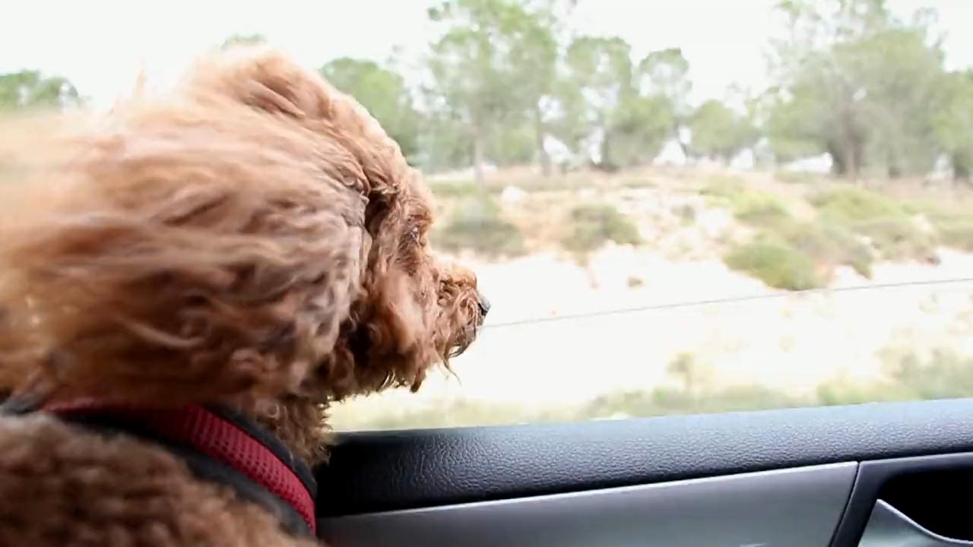
더 빠르게
더 정확하게
Notes:
이런 과정을 통해 더 빠르고 정확한 기능을 구현하게 되었습니다.

Slide 115
WHO?

Slide 116
WHO?

Slide 117
WHO?
Notes:
Who

Slide 118
회와 보완
WHO?

Slide 119
WHO?
회와 보완
Notes:
후회와 보완

Slide 120




개소리.wav
Bark Sound
후회와 보완

Slide 121

개소리.wav
Bark Sound
후회와 보완
Notes:
시작은 강아지의 모습이 아닌 개소리를 인식하려 했지만 소리 인식률이 낮아 다른 방법을 생각하게 되었습니다.

Slide 122
개소리.wav
Bark Sound
후회와 보완
Notes:
본체가 회전하면서 균형이 정확히 맞지 않았고

Slide 123

개소리.wav
Bark Sound
후회와 보완
Notes:
연결선의 길이로 인해 완전히 회전하지 못한 점.

Slide 124

개소리.wav
Bark Sound
후회와 보완
Notes:
Github와

Slide 125
개소리.wav
Bark Sound
후회와 보완
Notes:
Notion을 제대로 활용하지 못한 점에 아쉽게 생각하고 있습니다.

Slide 126
개소리.wav
Bark Sound
후회와 보완

Slide 127
개소리.wav
Bark Sound
Thanks to

Slide 128
개소리.wav
Bark Sound
Thanks to

Slide 129
Thanks to

Slide 130
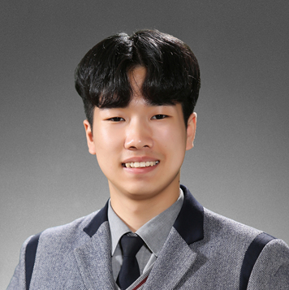

수고 했어, 시바
조원 소개
Notes:
수고한 저희 조원들을 소개하겠습니다.

Slide 132
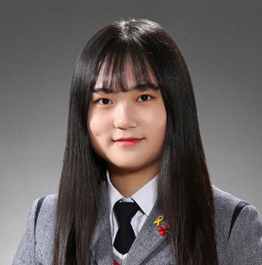

시바 밥 주려고 만든 AI
허성진
조장
PPT
서버
하드웨어

Slide 134
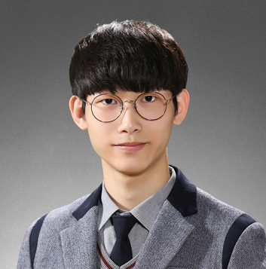
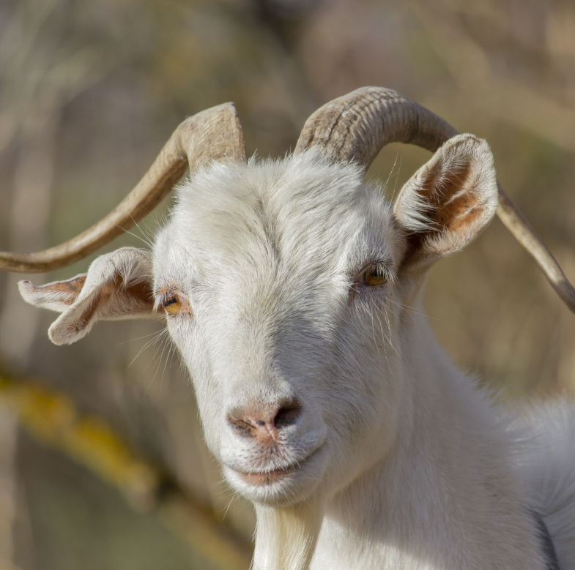
시바 밥 주려고 만든 서버
윤수화
조원
안드로이드

Slide 136
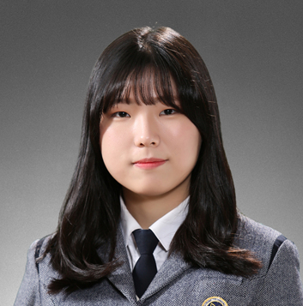

시바 밥 주려고 만든 하드웨어
정성운
조원

Slide 138
시바 밥 주려고 만든 어플
문은서
조원
UI 및 디자인

Slide 139
감사해요, 시바
Thank you
Notes:
옆에서 많은 도움을 준 친구들과 선생님들께 많은 감사 드립니다.

Slide 140
선예은
통신과의 모든 웹서버를
혼자서 만들어내고

Slide 141
정 찬
통신과의 모든 어플을
통합하여 “One 앱”으로 만들고

Slide 142
김다훈
어플이 안되니까
어디선가 나타나서 도와주고

Slide 143
엄지현
손이 부족할 때 달려와서
납땜을 도와주고

Slide 144
강수빈
서버를 만들 때
상냥하게 도움을 주고

Slide 145
조승섭
외로워 보이는 우리를 위해
노래를 불러주고

Slide 146
노수현
사료 던져주면
다 받아주고

Slide 147
정호수
애교로 우리를
살살 녹여주고(?)

Slide 148
김진섭 선생님
최보람 선생님
채광원 선생님
최윤희 선생님
조아형 선생님
윤상종 선생님
조우현 선생님
이두희 선생님
서버 컨설팅 전문가님
등
등
정지혜
우리 작품 냄새(?) 맡고
좋아하고 있고

Slide 149
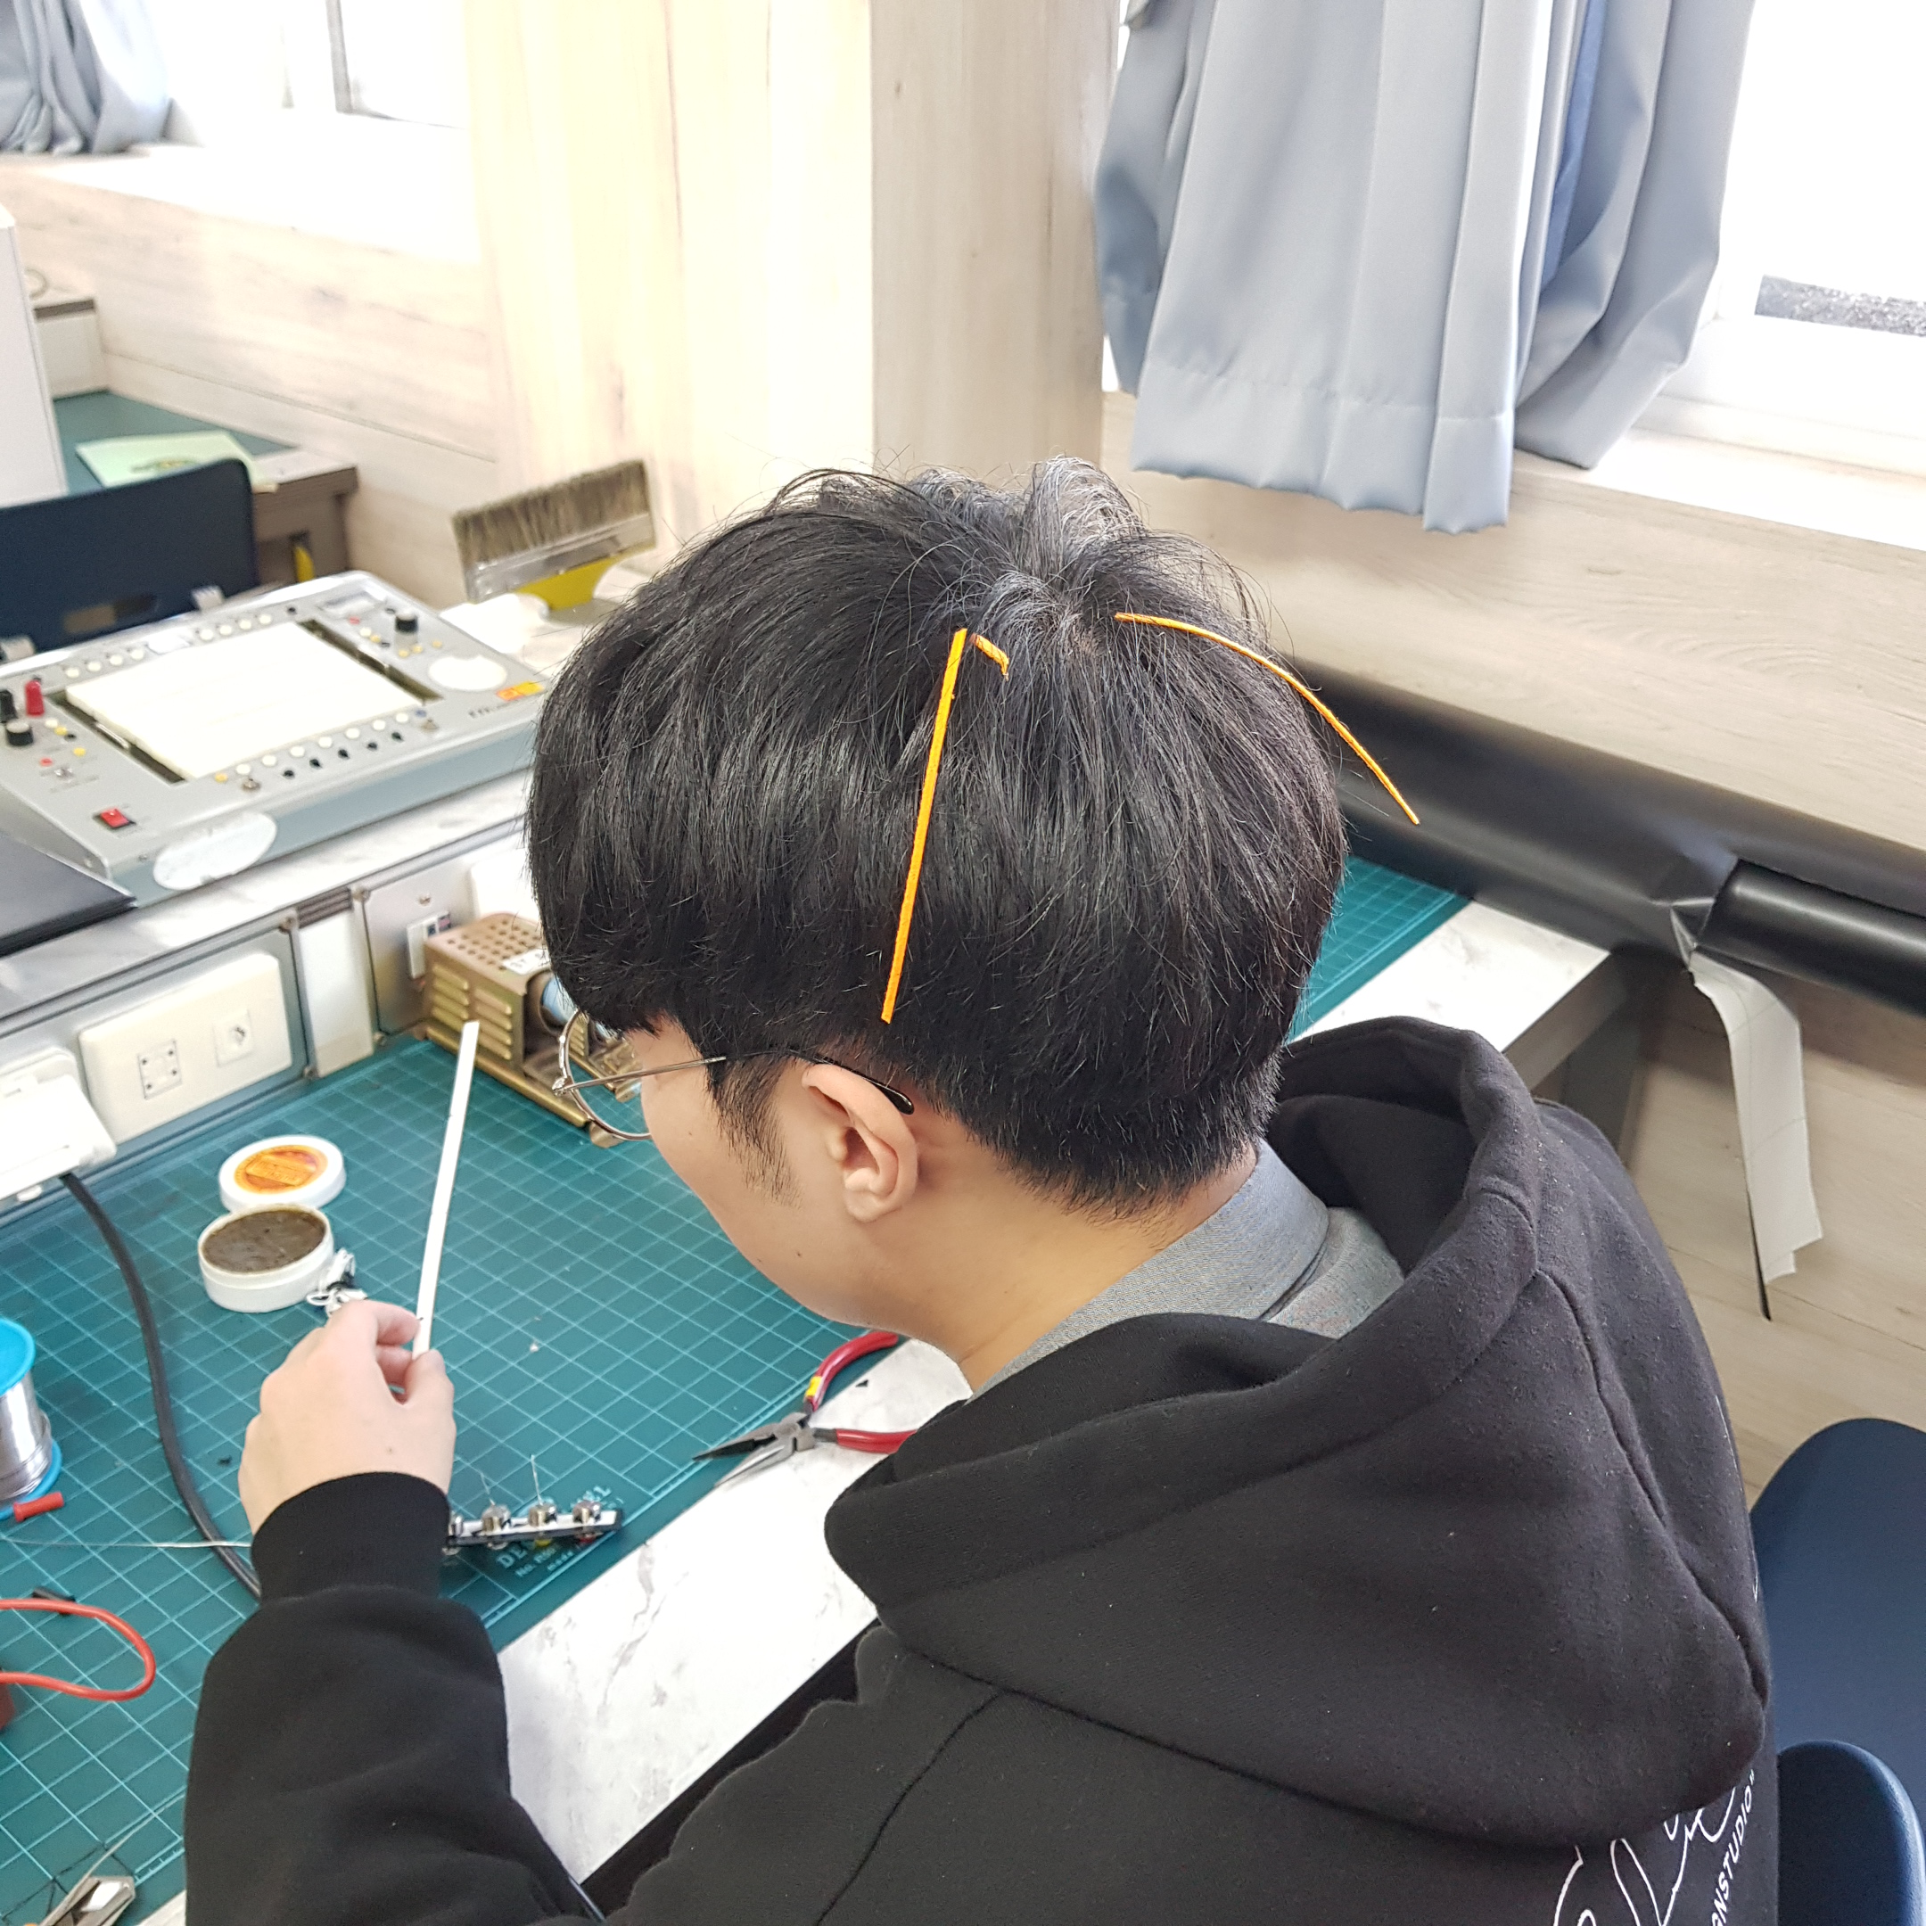
황민혁
귀엽고

Slide 150
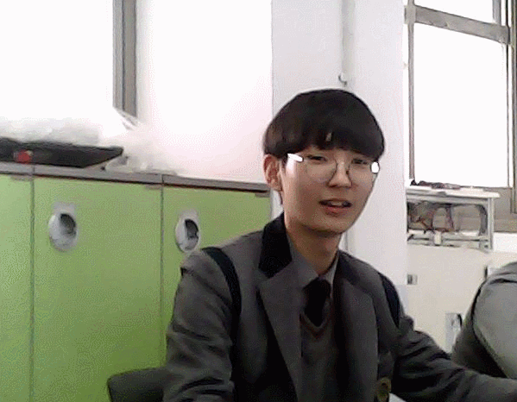
최민우
입덕♥ 시켜주고

Slide 151
김진섭 선생님
최보람 선생님
채광원 선생님
최윤희 선생님
조아형 선생님
윤상종 선생님
조우현 선생님
이두희 선생님
서버 컨설팅 전문가님
등
등
김진섭 선생님
프로젝트 담당 선생님
“밥 줘, 시바＂아버지입니다.

Slide 152
김진섭 선생님
최보람 선생님
채광원 선생님
최윤희 선생님
조아형 선생님
윤상종 선생님
조우현 선생님
이두희 선생님
서버 컨설팅 전문가님
등
등
최윤희 선생님
담임선생님
옆에서 늘 사랑으로 도와주시고

Slide 153
김진섭 선생님
최보람 선생님
채광원 선생님
최윤희 선생님
조아형 선생님
윤상종 선생님
조우현 선생님
이두희 선생님
서버 컨설팅 전문가님
등
등
최보람 선생님
언제 어디서나
“성진이 파이팅＂외쳐주시고

Slide 154
윤상종 선생님
조우현 선생님
이두희 선생님등
등
이두희 선생님
“아름다우십니다 선생님”
한 마디에 흔쾌히
부품을 빌려주시고

Slide 155
조아형 선생님
윤상종 선생님
조우현 선생님
이두희 선생님
서버 컨설팅 전문가님
등
등
채광원 선생님
“이야 대단한데??? ”
매일 감탄으로 저희의
사기를 충전 해주시고

Slide 156
조아형 선생님
윤상종 선생님
조우현 선생님
이두희 선생님등
등
조아형 선생님
선생님의 한마디에
자신감이 살아나고

Slide 157
조아형 선생님
윤상종 선생님
조우현 선생님
이두희 선생님등
등
박성국 선생님
선생님의 손길 한번에
작품의 앞날이 밝아졌고

Slide 158
조아형 선생님
윤상종 선생님
조우현 선생님
이두희 선생님등
등
조우현 선생님
선생님의 많은 조언 속에서
작품의 힌트를 얻고

Slide 159
조아형 선생님
윤상종 선생님
조우현 선생님
이두희 선생님등
등
그 외에도
많은 분들의 도움으로
작품을 완성시켰습니다.

Slide 160
“ 밥 줘, 시바 ”
모두를 위한 기술을 만들자
감사합니다.

Slide 161
“ 밥 줘, 시바 ”
모두를 위한 기술을 만들자
감사합니다.

Slide 162
“ 밥 줘, 시바 ”
모두를 위한 기술을 만들자
감사합니다.
Notes:
이상으로 밥 줘, 시바의 발표를 마치겠습니다.
감사합니다.

